Slide 1
2.3 积分器电路设计

Slide 2
内 容
1
实验目的
2
实验原理
3
设计任务
4
实验内容
5
注意事项

Slide 3
实验目的
1. 了解集成运算放大器的非线性应用；
2. 理解积分器的工作原理；
3. 掌握积分器电路设计与测试方法

Slide 4
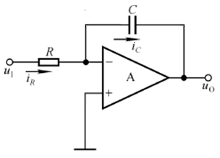
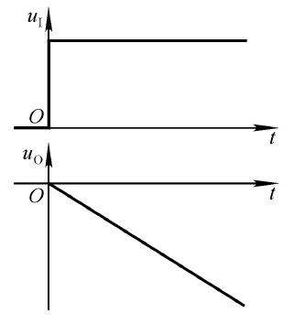

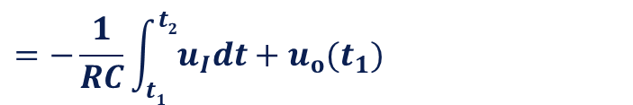
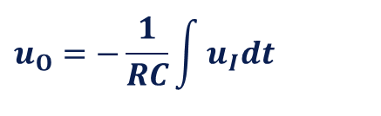
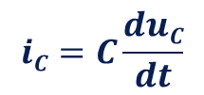

实验原理
$$i_{C}=i_{R}=\frac{u_{I}}{R}$$
$$iC=C\frac{duC}{dt}$$
$$u_{O}=−\frac{1}{RC}\int{u_{I}dt}$$
当输入在t₁和t₂间是常量u_{I}时：
$$u_{O}=−\frac{u_{I}}{RC}\left(t_{2}−t_{1}\right)+u_{o}(t_{1})$$
$$=−\frac{1}{RC}\int_{t1}^{t2}{u_{I}dt}+u_{o}(t_{1})$$

Slide 5
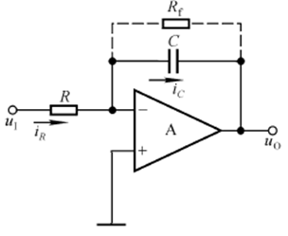
实验原理
u_{I}
U_{A}
问题：
非理想运放
非理想电容
措施：
选运放、加R_{f}
选电容
0
t
T/2
T
–U_{A}
u_{O}
0
t
T/2
T
–U_{A}
积分器用于波形变换

Slide 6
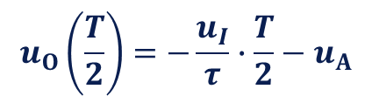
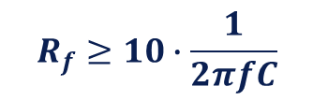
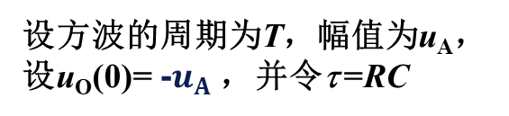
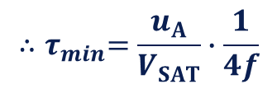

设计任务
u_{O}
V_{SAT}
$${∴τ}_{min}=\frac{u_{A}}{V_{SAT}}∙\frac{1}{4f}$$
t
o
T/2
T
–U_{A}
R、C的取值：
输入电阻的要求
电容值大小和材质
设方波的周期为T，幅值为u_{A}，设u_{O}(0)= -$u_{A}$，并令τ =RC
R_{f}的取值：
远大于电容C的容抗
$$u_{O}\left(\frac{T}{2}\right)=−\frac{u_{I}}{τ}∙\frac{T}{2}−u_{A}$$
$$R_{f}≥10∙\frac{1}{2πfC}$$
$${∵u}_{O}\left(\frac{T}{2}\right)=u_{A}≤V_{SAT}$$

Slide 7
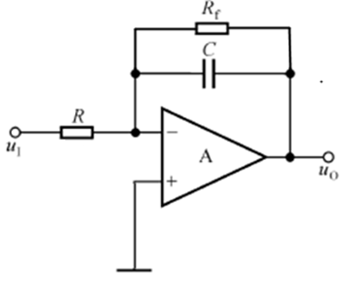
实验内容
100K
用示波器观测波形变换结果，并在同一坐标上定量记录输入输出电压波形。
断开电阻R_{f}，观察输出波形变化
0.1μF
10K
OP07
10K

Slide 8
思考题
实现方波到三角波变换的积分器电路中，如果输入方波频率很低，则电路将实现什么功能？
实际积分器与理想积分器有何不同？

Slide 9
注意事项
1、如果积分器输入方波中存在有较小的直流分量，那么积 分器的反馈电阻不能太大，以免输出达到饱和而失真；
2、预习下次实验：3.1 复合信号发生器；
3、实验2.1～2.3合写一份实验报告：
文氏桥RC正弦波产生电路、电压比较器及积分器电路设计

Slide 10
Thank You !
UESTC

